Slide 1
回転運動
これまでの衝突は、すべて正面衝突を想定した衝突になります。
ですが、完全な正面衝突は現実ではあまり起きません。
ビリヤードの手玉を打つ場面をイメージしましょう。
スティックの位置が少しずれると、手玉にはスピンがかかります。
つまり正面衝突でない場合の衝突を計算するには、
回転運動や回転力学についての理解が必要になります。
まずは回転運動について学習します。

Slide 2
回転運動
回転運動はある座標を中心として回転する運動です。
中心から離れている距離が半径となります。

Slide 3



回転運動
この２つの長さから内側の角度を計算することができます。
この角度のことを変位角といいます。
$$s$$
$$θ$$
$$r$$

Slide 4
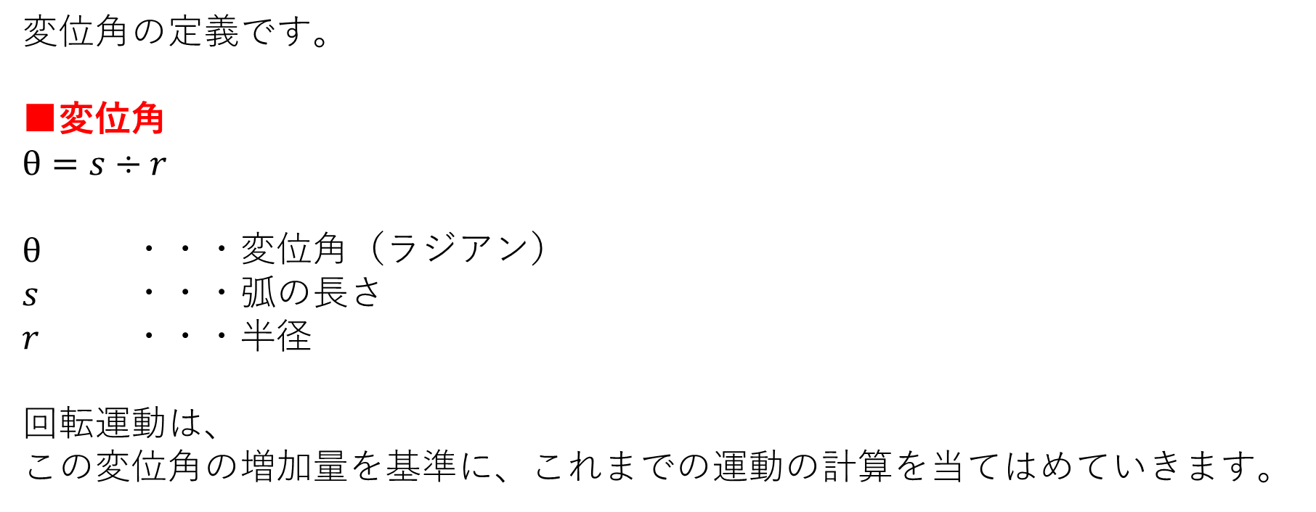
回転運動
変位角の定義です。
■変位角
$θ=s÷r$
$θ$ ・・・変位角（ラジアン）
$s$ ・・・弧の長さ
$r$ ・・・半径
回転運動は、
この変位角の増加量を基準に、これまでの運動の計算を当てはめていきます。

Slide 5

回転運動
変位の定義の次は速度です。
回転運動も時間が経つにつれての移動になります。
つまり変位÷時間が速度です。
■平均角速度
$\overline{ω}=\frac{⊿θ}{t}=\frac{θ_{f}−θ_{i}}{t}$
$\overline{ω}$ ・・・平均角速度
$θ$ ・・・変位角
$t$ ・・・時間

Slide 6
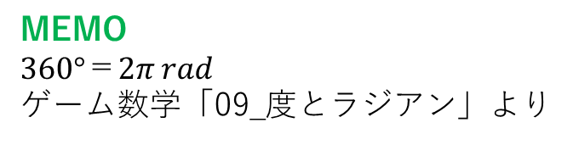
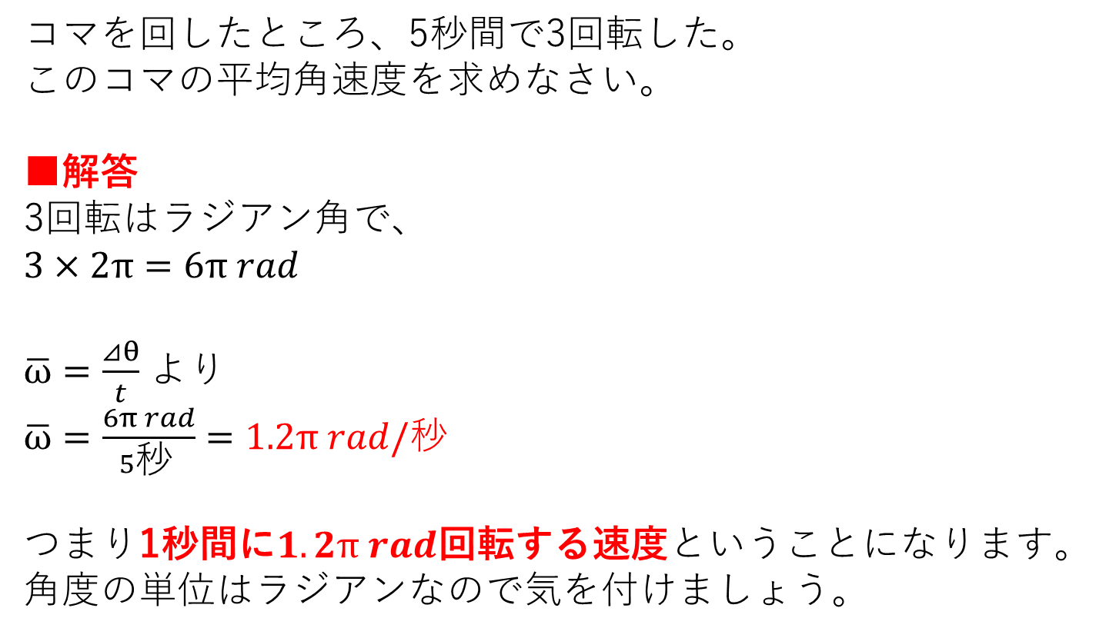
回転運動 例題
コマを回したところ、5秒間で3回転した。
このコマの平均角速度を求めなさい。
■解答
3回転はラジアン角で、
$3×2π=6π rad$
$\overline{ω}=\frac{⊿θ}{t}$ より
$\overline{ω}=\frac{6π rad}{5秒}=1.2π rad/秒$
つまり1秒間に$1.2π rad$回転する速度ということになります。
角度の単位はラジアンなので気を付けましょう。
MEMO
$360°＝2π rad$
ゲーム数学「09_度とラジアン」より

Slide 7
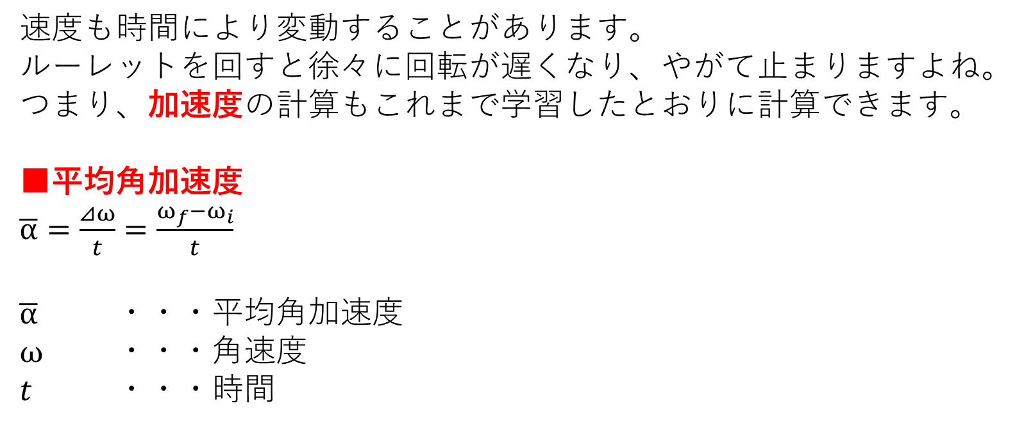
回転運動
速度も時間により変動することがあります。
ルーレットを回すと徐々に回転が遅くなり、やがて止まりますよね。
つまり、加速度の計算もこれまで学習したとおりに計算できます。
■平均角加速度
$\overline{α}=\frac{⊿ω}{t}=\frac{ω_{f}−ω_{i}}{t}$
$\overline{α}$ ・・・平均角加速度
$ω$ ・・・角速度
$t$ ・・・時間

Slide 8
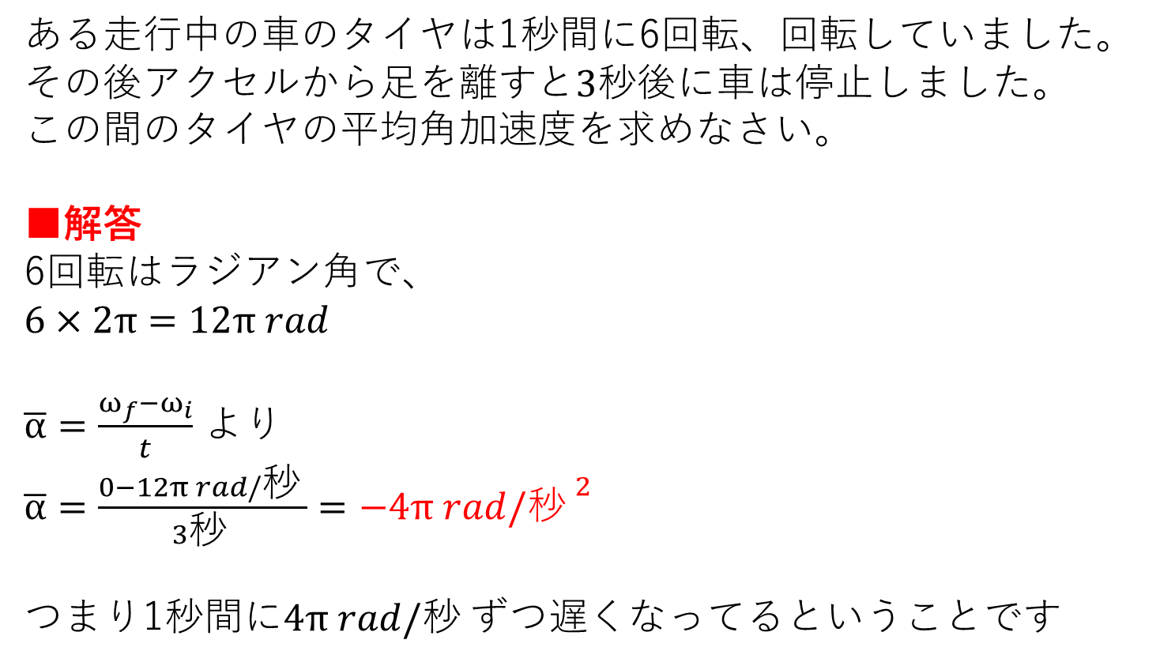
回転運動 例題
ある走行中の車のタイヤは1秒間に6回転、回転していました。
その後アクセル$から足を離すと3$秒後に車は停止しました。
この間のタイヤの平均角加速度を求めなさい。
■解答
6回転はラジアン角で、
$6×2π=12π rad$
$\overline{α}=\frac{ω_{f}−ω_{i}}{t}$ より
$\overline{α}=\frac{0−12π rad/秒}{3秒}=−4π rad/秒^{2}$
つまり1秒間に$4π rad/秒$ずつ遅くなってるということです

Slide 9
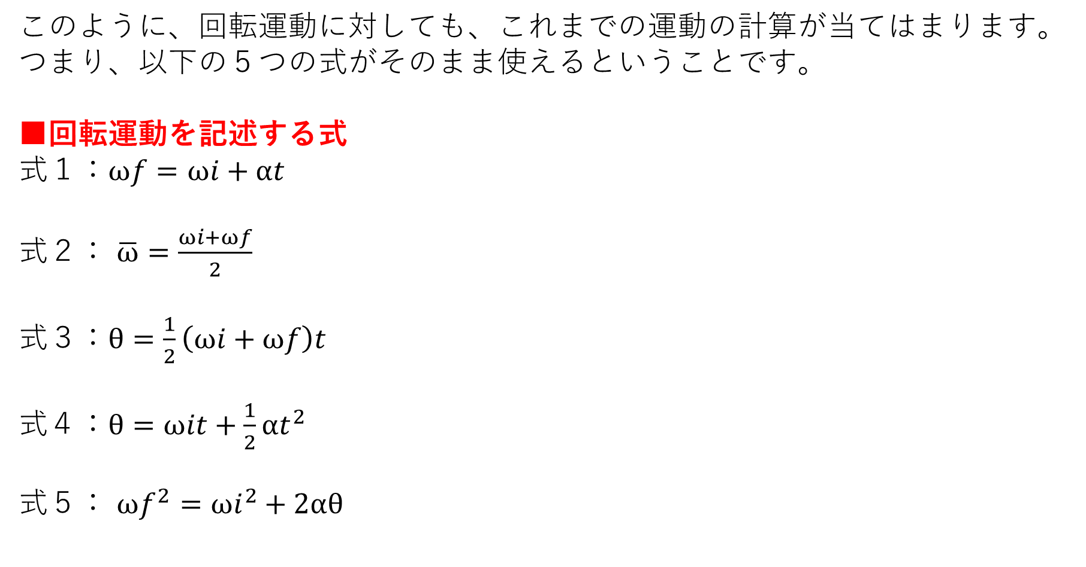
回転運動
このように、回転運動に対しても、これまでの運動の計算が当てはまります。
つまり、以下の５つの式がそのまま使えるということです。
■回転運動を記述する式
式１：$ωf=ωi+αt$
式２： $\overline{ω}=\frac{ωi+ωf}{2}$
式３：$θ=\frac{1}{2}\left(ωi+ωf\right)t$
式４：$θ=ωit+\frac{1}{2}αt^{2}$
式５： ${ωf}^{2}={ωi}^{2}+2αθ$

Slide 10
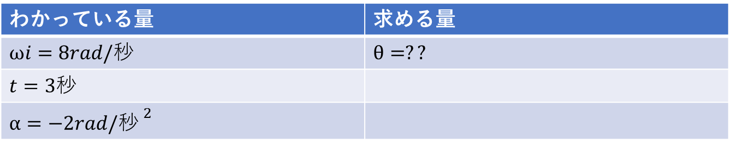
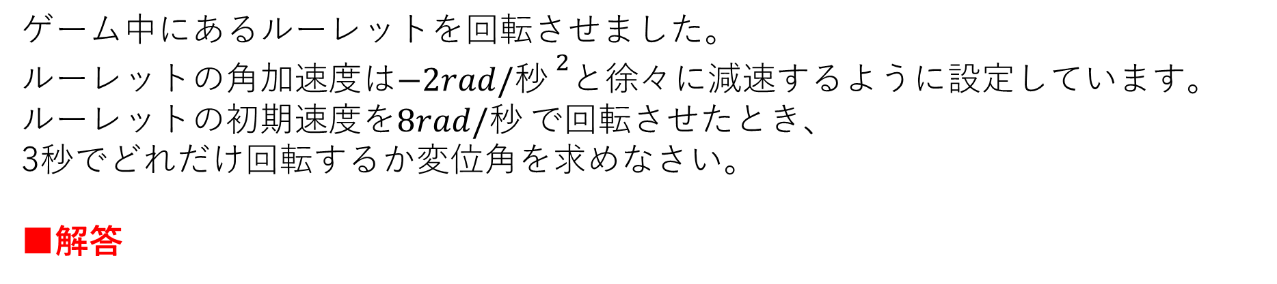
回転運動 例題
ゲーム中にあるルーレットを回転させました。
ルーレットの角加速度は$−2rad/秒^{2}と$徐々に減速するように設定しています。
ルーレットの初期速度を$8rad/秒$で回転させたとき、
3秒でどれだけ回転するか変位角を求めなさい。
■解答
わかっている量 | 求める量
$ωi=8rad/秒$ | $θ=??$
$t=3秒$
$α=−2rad/秒^{2}$

Slide 11
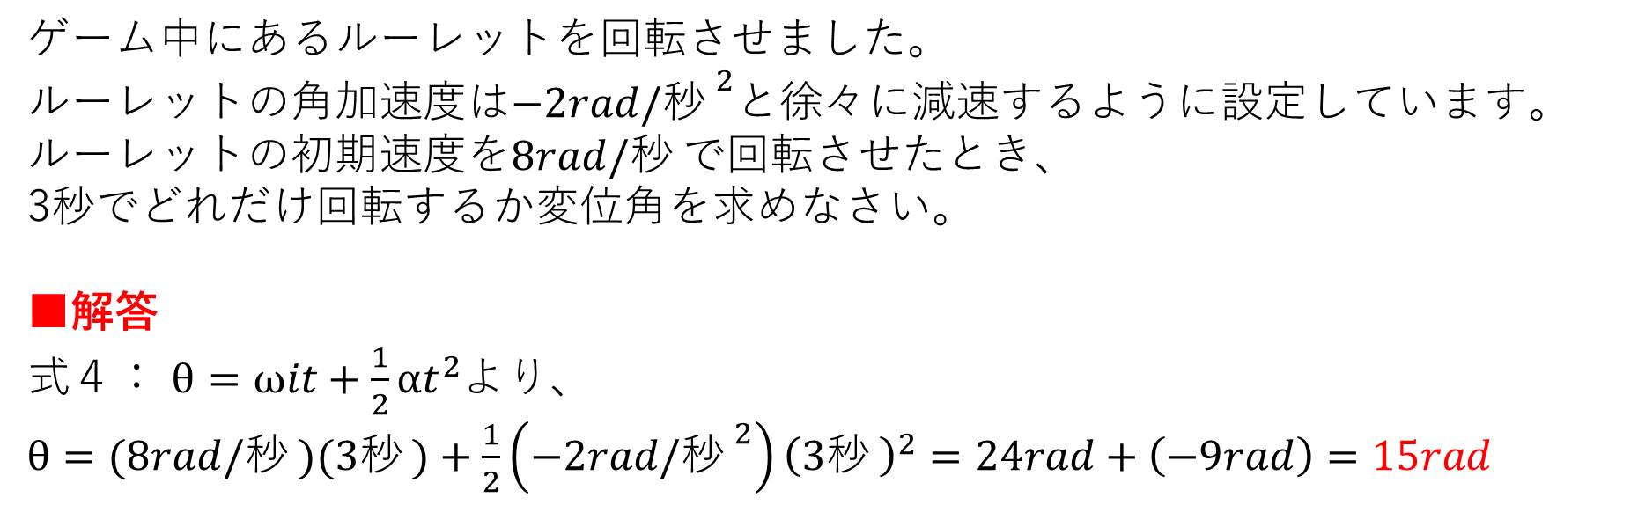
回転運動 例題
ゲーム中にあるルーレットを回転させました。
ルーレットの角加速度は$−2rad/秒^{2}と$徐々に減速するように設定しています。
ルーレットの初期速度を$8rad/秒$で回転させたとき、
3秒でどれだけ回転するか変位角を求めなさい。
■解答
式４： $θ=ωit+\frac{1}{2}αt^{2}$より、
$θ=(8rad/秒)(3秒)+\frac{1}{2}\left(−2rad/秒^{2}\right){\left(3秒\right)}^{2}=24rad+\left(−9rad\right)=15rad$

Slide 12
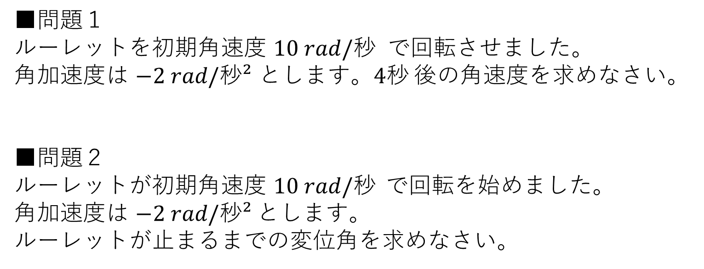
回転運動 練習
■問題１
ルーレットを初期角速度 $10 rad/秒$ で回転させました。
角加速度は $−2 rad/秒²$ とします。$4秒$後の角速度を求めなさい。
■問題２
ルーレットが初期角速度 $10 rad/秒$で回転を始めました。
角加速度は $−2 rad/秒²$とします。
ルーレットが止まるまでの変位角を求めなさい。

